Slide 1


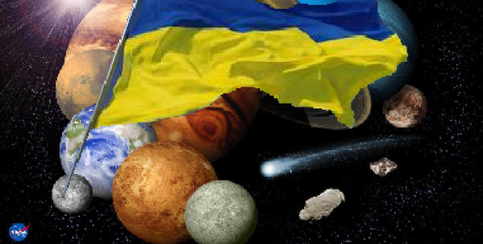
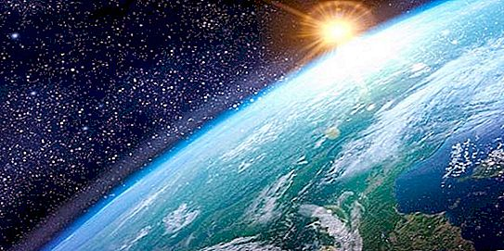
Толерантність починається з мене
Виконала: Вікторія Бовкун

Slide 2

Толерантність — це набагато більше, ніж пасивне прийняття іншого. Воно зобов’язує діяти, його потрібно навчати, плекати та захищати.
Кожна людина унікальна і має свої погляди на життя, які вона визнає єдино правильними.
Ми всі різні і неповторні.
Найважливіше у спілкуванні з людьми – визнати, що інша людина унікальна і бачить світ по-іншому і має на це право!
Міжнародний день толерантності
щорічно відзначається
16 листопада

Slide 3


Декларація підтверджує, що толерантність не є ні поблажливістю, ні байдужістю.
Толерантність визнає універсальні права людини та основні свободи інших. Люди за своєю природою різноманітні; лише толерантність може забезпечити виживання змішаних спільнот у кожному регіоні земної кулі.
У 1996 році Генеральна Асамблея ООН прийняла резолюцію 51/95 про оголошення 16 листопада Міжнародним днем ​​толерантності .
Ця подія відбулася після прийняття Декларації принципів толерантності державами-членами ЮНЕСКО 16 листопада 1995 року.

Slide 4
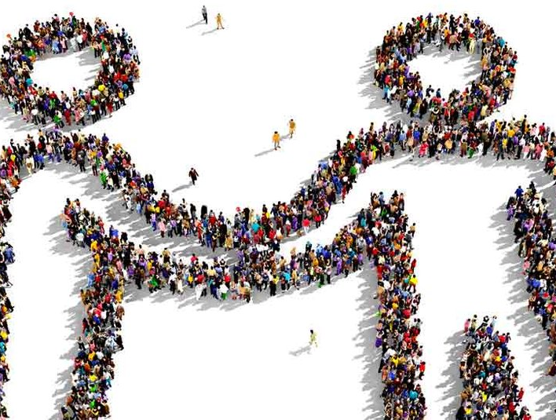
«Толерантність — це повага, прийняття та оцінка багатого розмаїття культур нашого світу, наших форм самовираження та способів бути людьми».
Декларація принципів толерантності ЮНЕСКО 1995 року

Slide 5

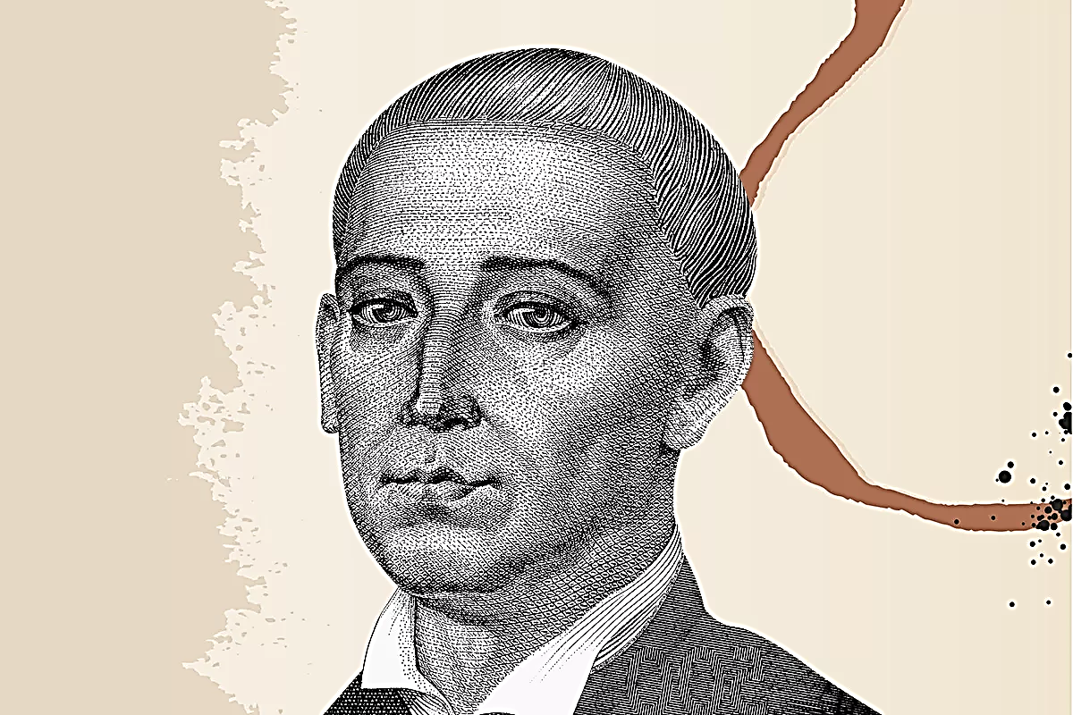
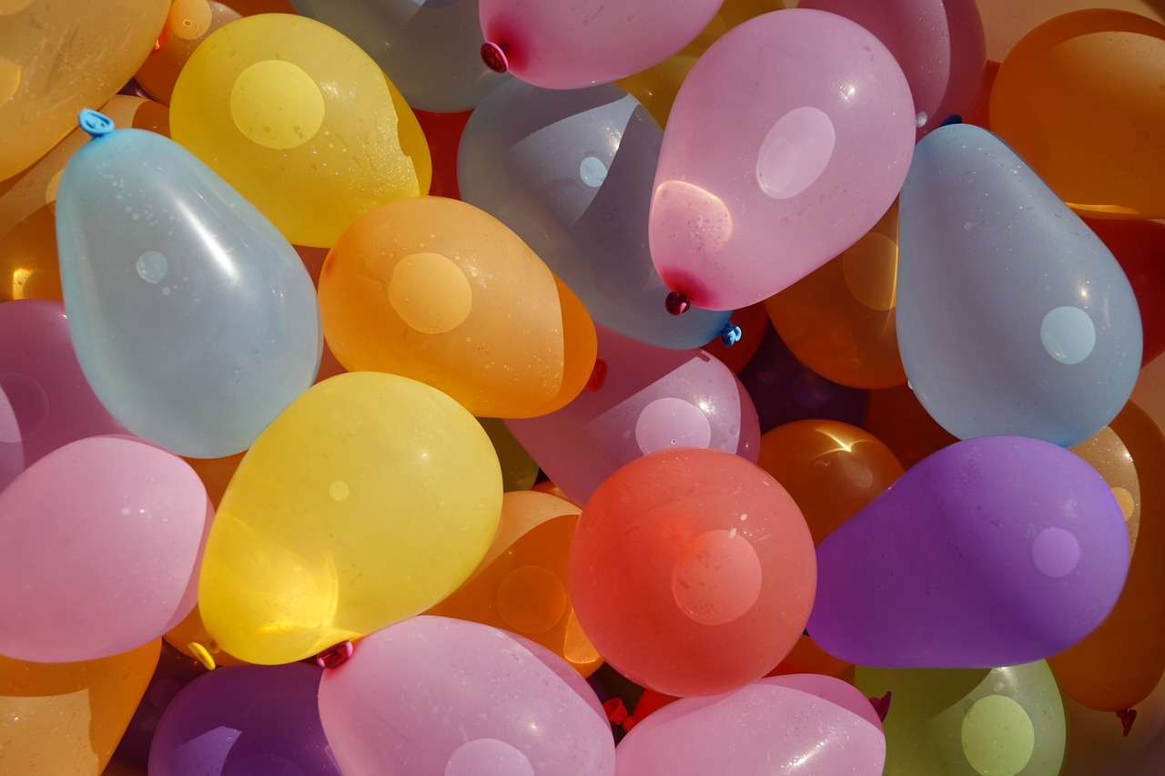
«Любов виникає з любові; коли хочу, щоб мене любили, я сам перший люблю»
Григорій Сковорода
Поняття “толерантність” означає терпимість, тактовне і шанобливе ставлення до іншого світогляду, поглядів, звичок, способу життя, культурних і релігійних особливостей. Високий рівень толерантності є одним з головних показників цивілізованого розвиненого суспільства. Однак дане поняття має свою протилежність – це “інтолерантність”.

Slide 6

ТЕСТ:
Наскільки Ви толерантні?
https://www.projectkesher.org.ua/news/test-naskil-ky-vy-tolerantni/

Slide 7
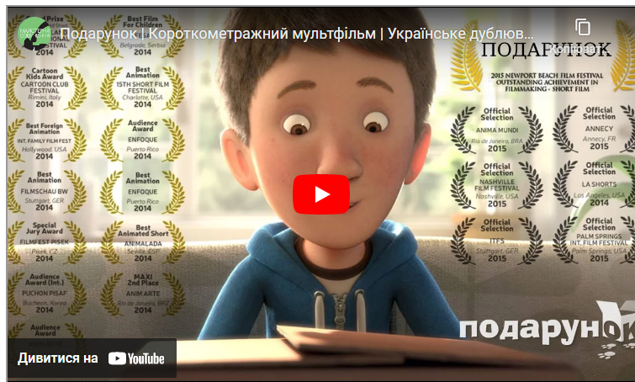
Риси толерантної особистості
https://www.youtube.com/watch?v=8B3PBCLpRMo
Короткометражний мультфільм «Подарунок»
Зворушлива історія про дружбу, об’єднану спільним болем. За 4 хвилини ви зміните своє ставлення не лише до свого життя, а й навчитеся розуміти чужу, особливу історію.
Короткометражка «Подарунок» (The Present) зібрала близько 50 нагород і була показана на більш ніж 180 фестивалях, після чого її творець, німецький мультиплікатор Якоб Фрей, виклав фільм у відкритий доступ.

Slide 8
Толерантність – це розуміти, що інші люди абсолютно інші
Із хмари слів складіть речення

Slide 9
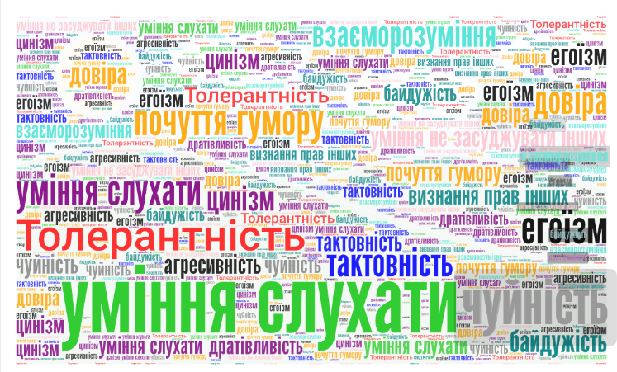

Риси толерантної особистості

Slide 10


Риси толерантної особистості
Гарне ставлення до інших.
Доброзичливість.
Терпимість до відмінностей.
Здатність до співпереживання.
Уміння володіти собою.
Уміння не засуджувати інших.

Slide 11
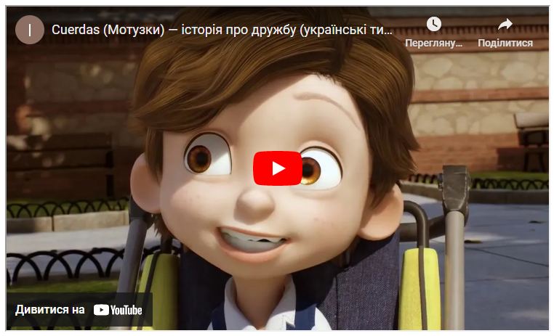
Риси толерантної особистості
https://www.youtube.com/watch?v=wN3T_99oVrg&t=18s
Cuerdas (Мотузки) — історія про дружбу (українські титри)
Цей 11-хвилинний фільм іспанського мультиплікатора Педро Соліса в 2016 році удостоївся премії Гойя. Соліс присвятив його своїм дітям – дочці Алехандрі і синові Ніколасу.
Ви побачите, наскільки сильно і на краще змінилося життя дівчинки Марії, коли вона познайомилася з особливим хлопчиком, у якого діагностували ДЦП.

Slide 12


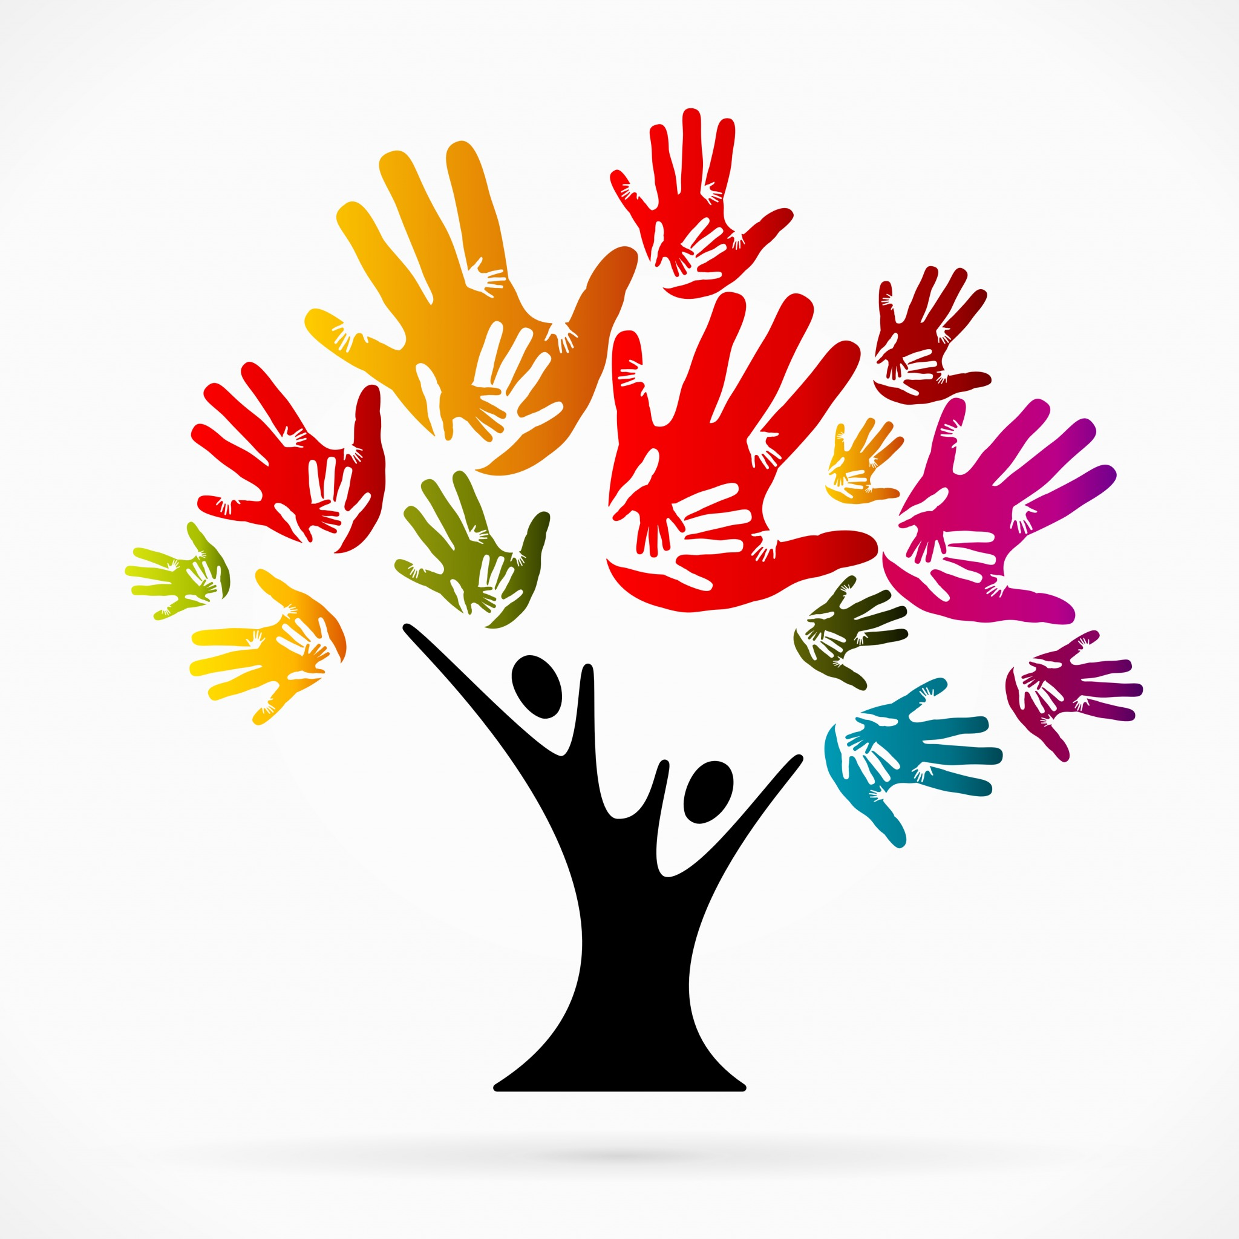
Коли Ви говорите про дорослих та дітей з інвалідністю використовуйте слова та поняття, які не створюють стереотипів – це толерантність
Не створює стереотипи | Створює стереотипи
Людина (дитина) з інвалідністю дитина з особливими освітніми потребами | з обмеженими можливостями, з особливими потребами, з підвищеними потребами
Людина (дитина), яка використовує інвалідний візок, пересувається на візку | Людина (дитина), прикута до інвалідного візка, візочник
Вроджена інвалідність, інвалідність з дитинства | Вроджений дефект, вада
Дитина з затримкою розумового розвитку | «Тормоз», слабоумний, відсталий, розумово неповноцінний
Людина (дитина ) з синдромом Дауна | «Даун», «даунятко»
Незряча людина, людина з порушенням зору Глуха людина, слабкочуюча людина, людина (дитина) з залишками слуху | Сліпий, сліпий як кріт, Зовсім сліпий Глухонімий, глуха тетеря

Slide 13
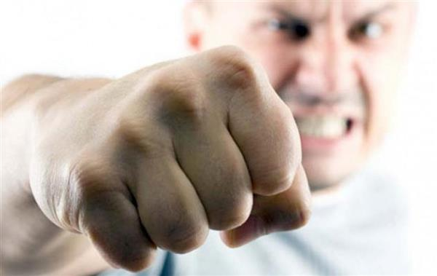
Інтолерантність як явище
інтолерантність – це серйозна загроза життю, здоров’ю та добробуту людей.
Будь-які прояви інтолерантності мають у своїй основі почуття переваги одного (одних) індивіда над іншим (іншими). У широкому сенсі Інтолерантність передбачає негативні, агресивні прояви, спрямовані проти когось, чий спосіб життя, погляди, особистісні або культурні особливості викликають несхвалення або неприязнь. Інтолерантна особистість або група особистостей вважає себе краще, вище, розумніше тих, проти кого спрямовані стріли їх нетерпимості.
Notes:
Поняття “толерантність” означає терпимість, тактовне і шанобливе ставлення до іншого світогляду, поглядів, звичок, способу життя, культурних і релігійних особливостей. Високий рівень толерантності є одним з головних показників цивілізованого розвиненого суспільства. Однак дане поняття має свою протилежність – це “інтолерантність”.

Slide 14
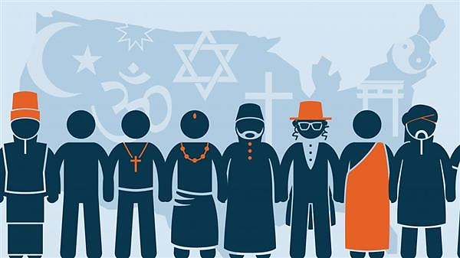
Форми інтолерантності
Виділяють безліч форм інтолерантності, в залежності від її причин та об’єкта.
Найпоширеніші з них:
етнічна;
релігійна;
расова;
статева;
вікова;
різної соціальної спрямованості.

Slide 15
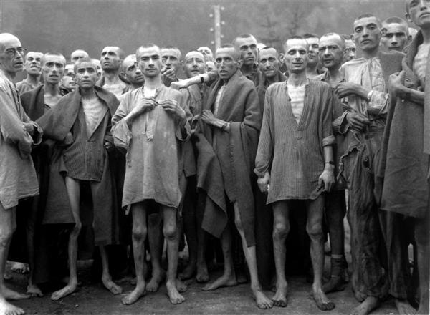
Етнічна та релігійна інтолерантність
Етнічна нетерпимість є одним з найбільш частих випадків нетолерантності.
В основі цього явища лежить почуття переваги власного етносу над іншим.
Своя етнічна група відчувається в цьому випадку домінуючою, володіє великою кількістю прав по відношенню до іншої групи.
Яскравими проявами даного типу інтолерантності є націоналізм і нацизм.
Наймасовішим і страшним прикладом інтолерантності за етнічною ознакою є геноцид євреїв фашистської Німеччини.
У сучасній Росії також існують прояви етнічної інтолерантності.
Notes:
Навіяне німецьким урядом почуття переваги арійського походження над іншими призвело до масового винищення не тільки євреїв, але й українців, поляків та інших. Концтабори, газові камери, репресії, депортації – всі ці складові фашистського режиму стали проявом почуття власної переваги німецької нації над “нижчими” етносами.
Найстрашніше в багатьох випадках етнічного геноциду те, що найчастіше він є не просто соціальним відхиленням серед окремих груп, а санкціонованим і схваленим на державному рівні. У сучасній Росії також існують прояви етнічної інтолерантності.

Slide 16
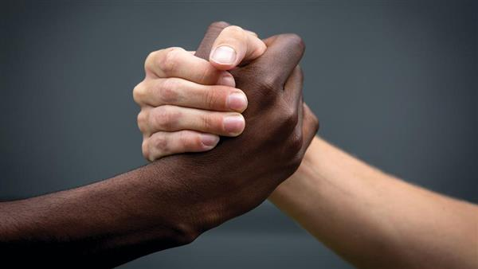
Расова та релігійна інтолерантність
Неприязнь до нації породжує негативне ставлення до всього, що її уособлює.
В контексті історії саме релігійна нетерпимість стала причиною масового побиття народів. Зокрема, коли виникло християнство, представників даного віросповідання піддавали жорстоким переслідуванням та покаранням. Расова інтолерантність – це явище, що характеризується почуттям переваги власної раси над іншою (іншими). Прояв цієї форми нетерпимості називається расизмом.
Самим яскравим прикладом расизму є ситуація в США. Відомо, що представники негроїдної раси протягом довгих років використовувалися у якості рабів у південних штатах країни.

Slide 17
Статева та вікова інтолерантність
До 20 століття жінки фактично не мали ні громадських прав, ні соціального захисту, рахуючись в деякій мірі власністю своїх чоловіків. Вони не мали права працювати, голосувати, займатися підприємницькою діяльністю. Однак і зараз можна спостерігати негативну тенденцію щодо надання жінкам робочих місць, можливості кар’єрного зростання і т. д.
У Японії існував жорстокий звичай: немічних старих відносили на безлюдні території (наприклад, в гори) і залишали помирати. У сучасному світі все сприятливіше. Але, на жаль, часто виникають ситуації, коли людей похилого віку кидають без належного догляду і турботи, вважаючи, що вони прожили своє. Прикладом інтолерантності за віковою ознакою є неподання літнім людям робочих місць, оскільки вважається, що їх когнітивні процеси не такі гарні, як у молодих, і робочий процес може постраждати. Буває і навпаки: молодим людям складно влаштуватися на роботу через брак досвіду..
Notes:
Інтолерантність – це явище, що зачіпає і інші соціальні групи, крім перерахованих вище, наприклад, людей з обмеженими можливостями, представників певних професій, людей з незвичайними хобі і так далі.

Slide 18

Як можна протистояти нетерпимості?
1. Боротьба з нетерпимістю вимагає закону:
Кожен уряд несе відповідальність за дотримання законів про права людини, заборону та покарання за злочини на ґрунті ненависті та дискримінацію проти меншин, незалежно від того, вчиняються вони державними службовцями, приватними організаціями чи окремими особами. Держава також повинна забезпечити рівний доступ до судів, уповноважених з прав людини чи омбудсменів, щоб люди не брали правосуддя у свої руки та не вдавалися до насильства для вирішення своїх суперечок.

Slide 19
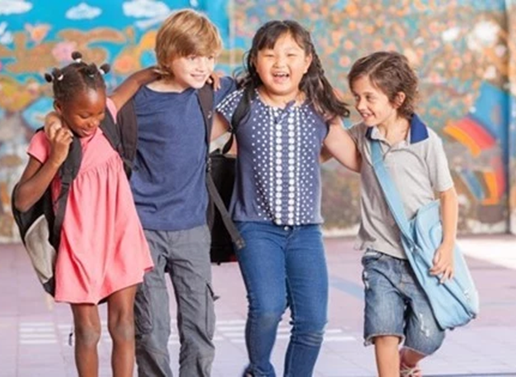
Як можна протистояти нетерпимості?
2. Боротьба з нетерпимістю вимагає освіти:
Нетерпимість дуже часто корениться в невігластві та страху: страх перед невідомим, іншим, іншими культурами, націями, релігіями.
Освіта – це досвід, який триває все життя, і він не починається і не закінчується в школі. Зусилля побудувати толерантність через освіту не будуть успішними, якщо вони не охоплять усі вікові групи і не відбуватимуться скрізь: удома, у школах, на робочому місці, у правоохоронних та правових навчаннях, і не в останню чергу в розвагах та на інформаційних магістралях.

Slide 20

Як можна протистояти нетерпимості?
3. Боротьба з нетерпимістю вимагає доступу до інформації:
Нетерпимість є найбільш небезпечною, коли її використовують для реалізації політичних і територіальних амбіцій окремої особи або групи осіб. Розпалювачі ненависті часто починають із визначення порогу толерантності суспільства. Потім вони розробляють помилкові аргументи, обманюють статистикою та маніпулюють громадською думкою за допомогою дезінформації та упереджень.
Найефективніший спосіб обмежити вплив розпалювачів ненависті – розробити політику, яка генерує та сприятиме свободі преси та плюралізму преси, щоб дозволити громадськості розрізняти факти та думки.

Slide 21
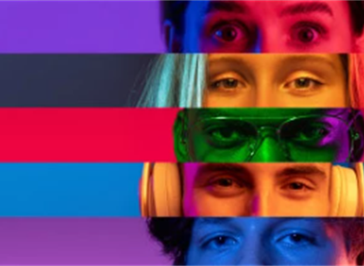
Як можна протистояти нетерпимості?
4. Боротьба з нетерпимістю вимагає індивідуальної свідомості:
Фанатизм, стереотипи, стигматизація, образи та расові жарти є прикладами індивідуальних проявів нетерпимості, яким деякі люди піддаються щодня. Нетерпимість породжує нетерпимість. Він залишає своїх жертв у гонитві за помстою. Щоб боротися з нетерпимістю, люди повинні усвідомити зв’язок між своєю поведінкою та порочним колом недовіри та насильства в суспільстві. Кожен із нас повинен почати із запитання: чи я толерантна людина?

Slide 22
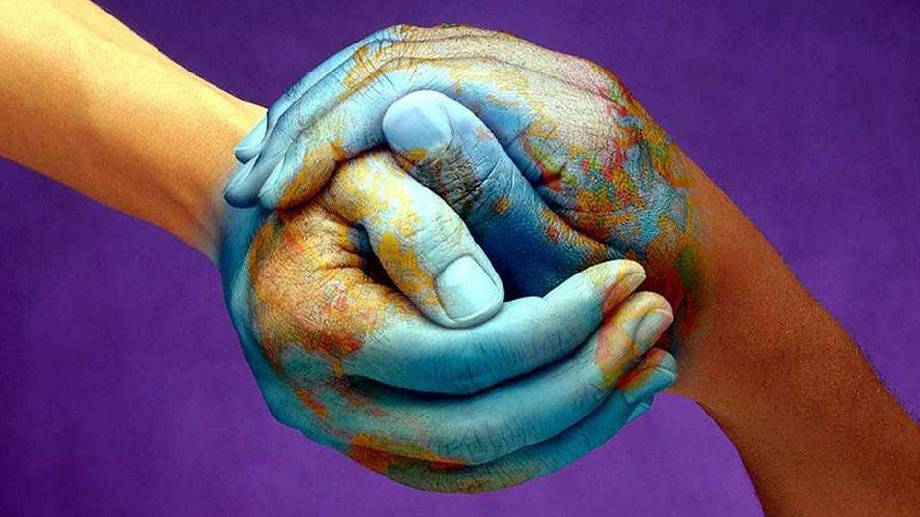
Як можна протистояти нетерпимості?
5. Боротьба з нетерпимістю вимагає місцевих рішень:
Коли ми стикаємося з ескалацією нетерпимості навколо нас, ми не повинні чекати, поки уряди та установи діятимуть самостійно. Ми всі є частиною рішення. Ми не повинні відчувати себе безсилими, оскільки ми насправді володіємо величезною здатністю володіти владою. Ненасильницькі дії – це спосіб використання цієї влади, влади людей. Інструменти ненасильницьких дій — об’єднання груп для протистояння проблемі, організація масової мережі, демонстрація солідарності з жертвами нетерпимості, дискредитація пропаганди ненависті — доступні всім, хто хоче покласти край нетерпимості, насильству та ненависті.

Slide 23
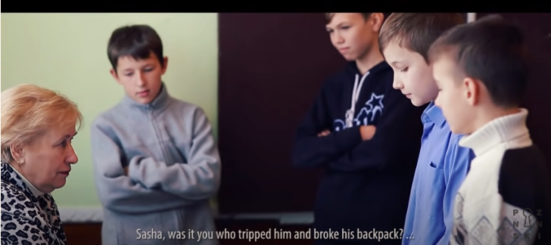
Толерантність починається з мене
Tolerance starts with me короткометражний фільм https://www.youtube.com/watch?v=Lq-sfcFC6k4

Slide 24
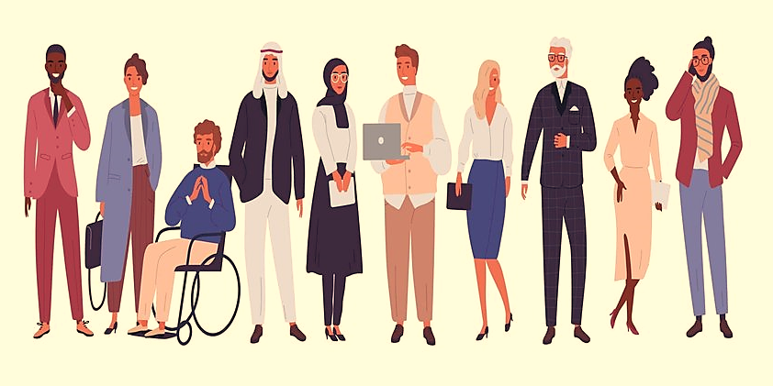
Нетерпимість суспільства є результатом нетерпимості окремих його членів
З розвитком суспільства люди повинні зрозуміти, що Земля не є надто великою, вона – наш спільний дім. А для того, щоб людство успішно розвивалося, треба знаходити спільну мову. В наш непростий час часто бракує чуйності, співчутливості, розуміння, усвідомлення того, що кожна людина неповторна, гідна життя і щастя.
Бути толерантним означає поважати інших, незважаючи на відмінності. Це означає бути уважним до інших і звертати увагу на те, що нас зближує. Говорячи про «толерантність» ми забуваємо, що основним її принципом є визнання всіх людей рівними собі, не дивлячись на будь-які їхні ознаки.

Slide 25


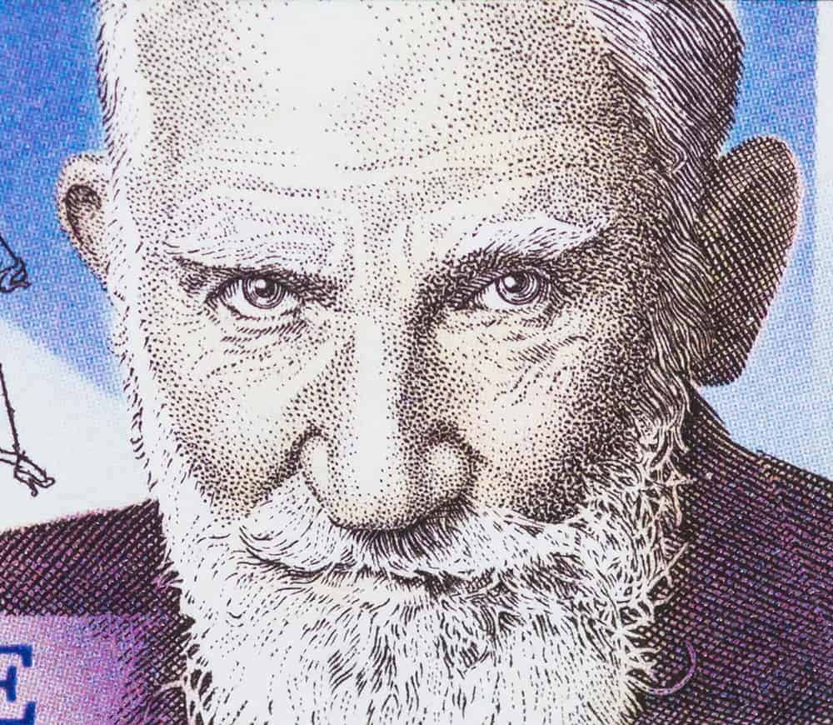

Джордж Бернард Шоу – єдина людина, удостоєна і Нобелівської премії в галузі літератури, і премії «Оскар».
Людина – як цегла: обпалюючись, твердне.
Тепер, коли ми навчилися літати по повітрю, як птахи, плавати під водою, як риби,
нам не вистачає тільки одного:
навчитися жити на землі, як люди.
Він як ніхто інший вмів ідеально поєднувати гумор і глибокі спостереження, а його влучні і точні цитати підтверджують всю глибину його світогляду.
Життя полягає не в тому, щоб знайти себе.
Життя полягає в тому, що створити себе.
НАЙКРАЩІ ЦИТАТИ ДЖОРДЖА БЕРНАРДА ШОУ

Slide 26

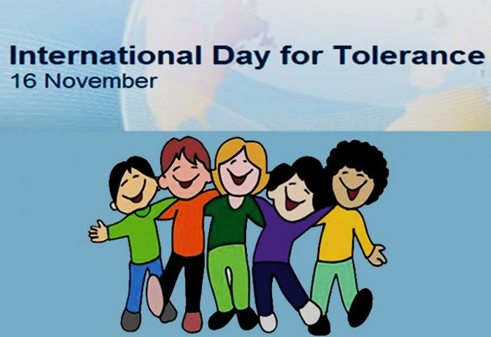
Дякую за увагу!
Для боротьби з нетерпимістю люди повинні розуміти зв'язок між своєю поведінкою та порочним колом недовіри та насильства у суспільстві. Це дійсно з тих випадків, коли щоб зробити світ кращим – необхідно почати з себе та своїх близьких. Уникайте "мови ворожнечі", виховуйте в собі поважне ставлення до людей та їхніх поглядів, щоб в інший момент вони проявили толерантність до вас.

Slide 27
Список ВИКОРИСТАНИХ ДЖЕРЕЛ
 |  | URL:
1 | Декларація принципів толерантності | https://www.unesco.org/en/legal-affairs/declaration-principles-tolerance?hub=66765
2 | Міжнародний день ​​толерантності | https://www.unesco.org/en/days/tolerance
3 | ГС ВГО «Національна Асамблея людей з інвалідністю України» | https://naiu.org.ua/useful/etika-spilkuvannya/tolerance/
4 | Толерантність. Ми різні? | https://www.youtube.com/watch?v=X9mq0XycBiA
5 | Подарунок | Короткометражний мультфільм | Українське дублювання | https://www.youtube.com/watch?v=8B3PBCLpRMo
6 | Cuerdas (Мотузки) — історія про дружбу (українські титри) | https://www.youtube.com/watch?v=wN3T_99oVrg&t=18s
7 | День толерантності | http://www.toleranceday.org/

